Slide 1

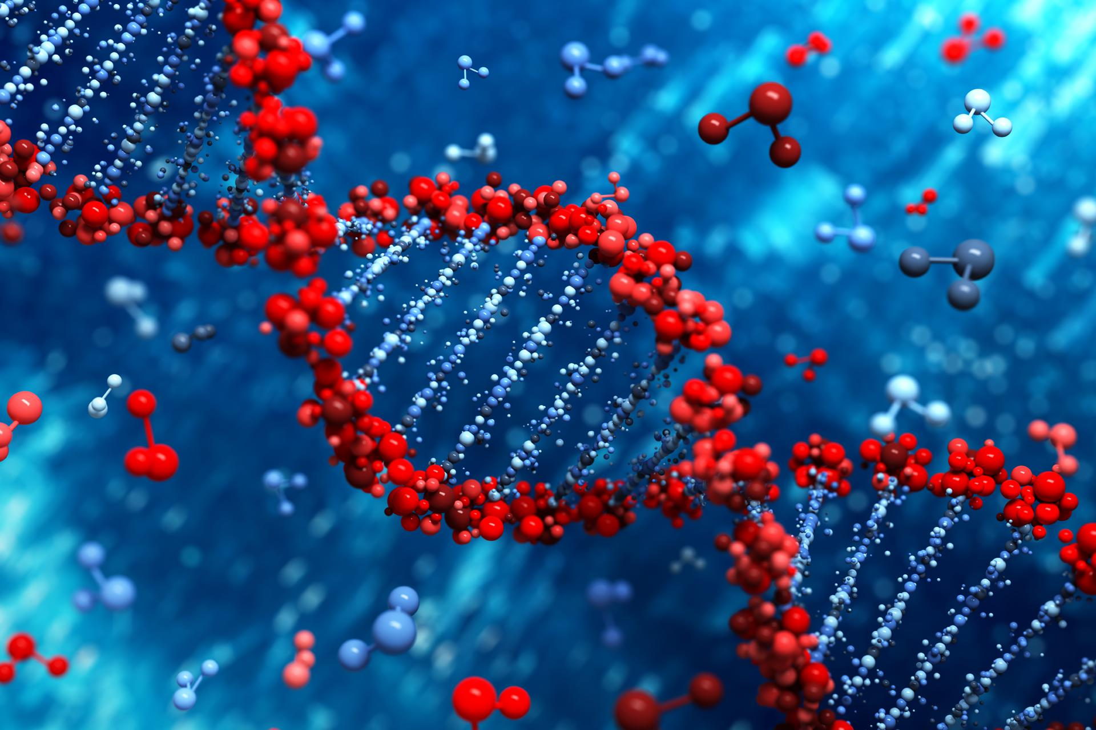
BIOLOGIYA
9-sinf
Mavzu: Nuklein kislotalar

Slide 2
Dars rejasi
1
Nuklein kislotalarning aniqlanishi
Bugungi darsimizda
2
DNK-dezoksiribonuklein kislota
3
RNK-ribonuklein kislota

Slide 3
Oqsillarning funksiyalari
Gormon
Qurilish
Harakat
Signal
Oqsillar
Zaxira
Himoya
Transport
Energetik
Katalizatorlik

Slide 4
Mavzuni mustahkamlash
Masala
1
2
Agar 15 –16 yoshli o‘quvchining bir kecha-kunduzdagi iste’mol qilgan ovqati tarkibida 100 gramm oqsil, 95 gramm yog‘, 400 gramm uglevod bo‘lsa, bu miqdordagi oqsil, yog‘ va uglevodning parchalanishi natijasida biomolekulalar (a), biopolimerlar (b) dan necha kkal va qancha kJ energiya hosil bo‘lishini aniqlang.

Slide 5
Mavzuni mustahkamlash
Yechish
1
2
Oqsil:
1 g – 17,6 kJ
100 g – X =1760kJ
1 g – 4,1 kkal
100 g – X=410 kkal
Yog‘:
1 g – 38,9 kJ
95g – X =3695,5 kJ
1 g – 9,3 kkal
95 g – X=883,5 kkal
Uglevod:
1 g – 17,6 kJ
400g – X =7040 kJ
1 g – 4,1 kkal
400g – X=1640 kkal
a) oqsil, yog‘ va uglevod 12495,5 kJ, 2933,5 kkal
b) biopolimerlar, oqsil va uglevod 8800 kJ, 2050 kkal

Slide 6
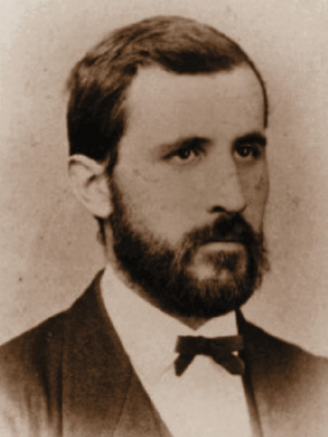
Nuklein kislotalar
“Nuklein kislotalar” degan atama lotincha “nukleus”, ya’ni yadro so‘zidan olingan. Nuklein kislotalar birinchi marta 1869- yilda shvetsariyalik vrach Fridrix Misher tomonidan leykotsitlar yadrosidan topilgan.
F.Misher

Slide 7
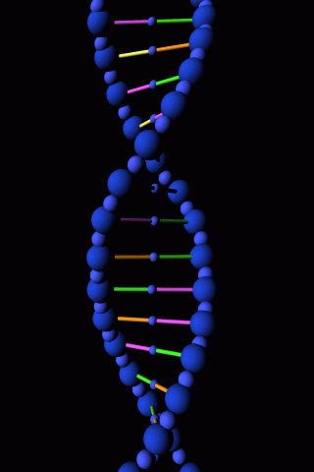
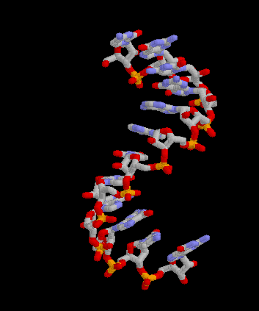
Nuklein kislotalar
Nuklein kislotalar
DNK
RNK

Slide 8
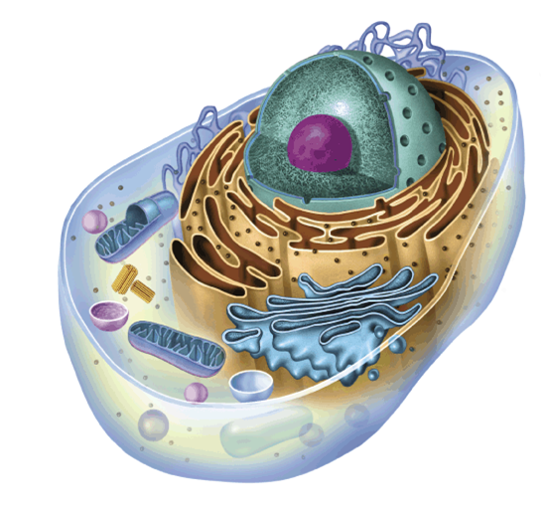
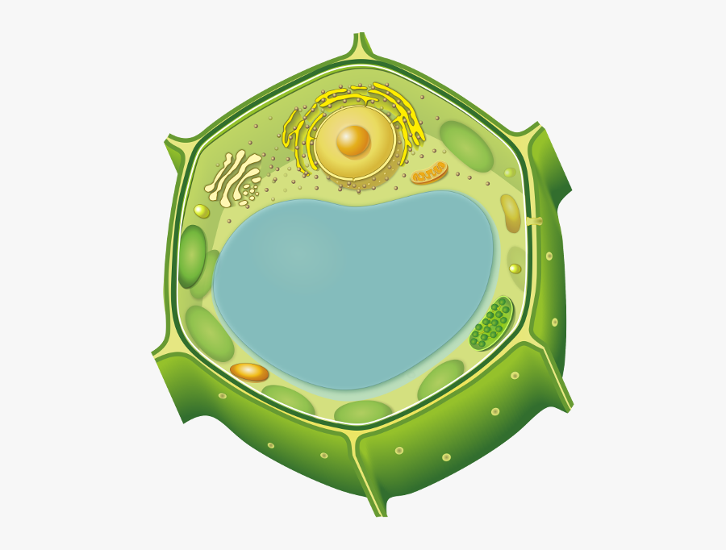
Nuklein kislotalar
DNK asosan hujayraning yadrosida, shuningdek mitoxondriya va plastidalar tarkibida uchraydi. RNK esa yadro, sitoplazma, mitoxondriya, plastida va ribosomalar tarkibida uchraydi.
DNK
RNK

Slide 9
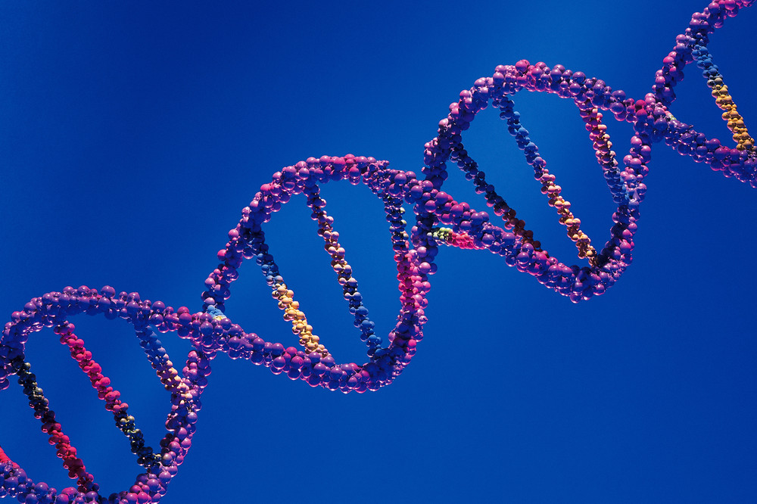
Nuklein kislotalar
Nuklein kislotalarning biologik ahamiyati nihoyatda katta. Ular hujayra oqsillarining sintezlanishida, irsiy axborotlarning nasldan naslga o‘tishida muhim rol o‘ynaydi. DNKdagi irsiy axborotni berilishi tufayli avlodlar o‘z ota-onasiga o‘xshash bo‘ladi.

Slide 10
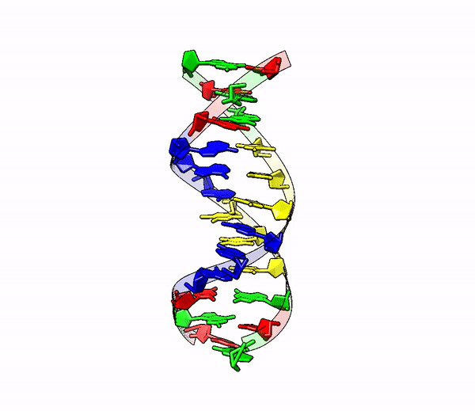
Dezoksiribonuklein kislota
Barcha hujayralar – hayvon va o‘simliklar hujayralarida irsiy axborotni saqlovchi tuzilma rolini DNK bajaradi. DNK organik birikmalar ichida strukturasi jihatidan o‘ziga xos tuzilgan birikmadir. DNK qo‘sh spiral. DNK molekulasi bir-birining atrofida spiral bo‘lib buralgan ikkita zanjirdan iborat.

Slide 11
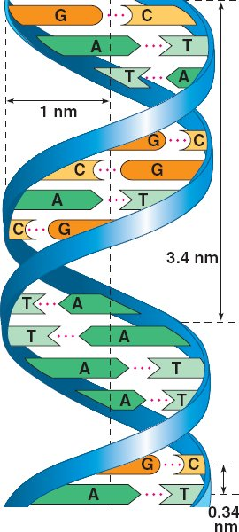
Dezoksiribonuklein kislota
DNK qo‘sh spirali o‘rtasidagi masofa 2 nm atrofida bo‘ladi. Uning uzunligi esa bir necha o‘n ming hatto bir necha yuz ming nanometrga yetishi mumkin. DNK spiralidagi qo‘shni nukleotidlar orasida masofa 0,34 nm ga teng bo‘ladi.

Slide 12
Dezoksiribonuklein kislota
Nukleotid tarkibi
Har bir DNK molekulasi polimer bo‘lib, uning monomerlari nukleotidlardir. DNK molekulasi to‘rt xil nukleotidlarni birikishidan hosil bo‘lgan. Nukleotidlar bir-biridan faqat azotli asosi bilan farq qiladi.
Azotli asos
Dezoksiriboza
Fosfat kislotasi qoldig‘i

Slide 13
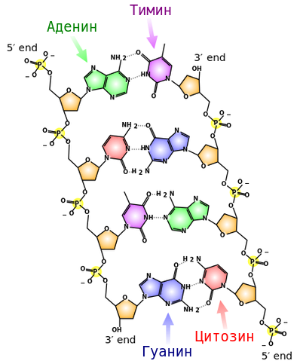
Dezoksiribonuklein kislota
timin
adenin
Nukleotidlar nomi tarkibidagi azotli asos nomi bilan ataladi. Shunga ko‘ra ularni: adeninli azotli asos adenin (A) nukleotid, guaninli (G), timinli (T) nukleotid va sitozinli (C) nukleotid deb ataladi. Kattaliklari jihatidan A-G ga T-C ga teng bo‘ladi.
sitozin
guanin

Slide 14
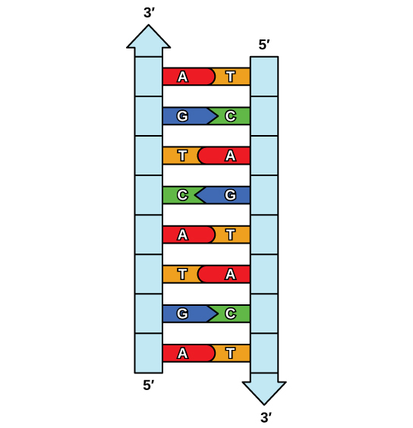
Dezoksiribonuklein kislota
Har bir nukleotidlarninig o‘rtacha molekular massasi 345 ga teng. DNK qo‘sh spiralini shakllanishida nukleotidlar o‘rtasidagi komplementarlik (lotincha “komplement” – to‘ldirish so‘zidan olingan) asosiy ahamiyatga ega.

Slide 15
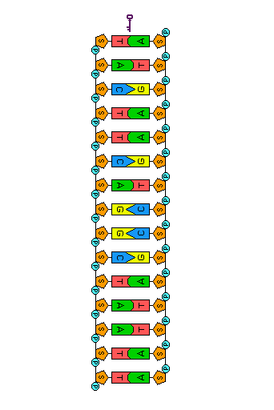
Dezoksiribonuklein kislota
DNK molekulasi o‘ng tarafga buralib qo‘sh spiral hosil qiluvchi ikkita polinukleotid zanjiridan iborat.Bu zanjirlar bir-biriga antiparallel joylashgan.A (adenin) doimo T (timin) ga, G (guanin) doimo C (sitozin)ga komplementar.

Slide 16
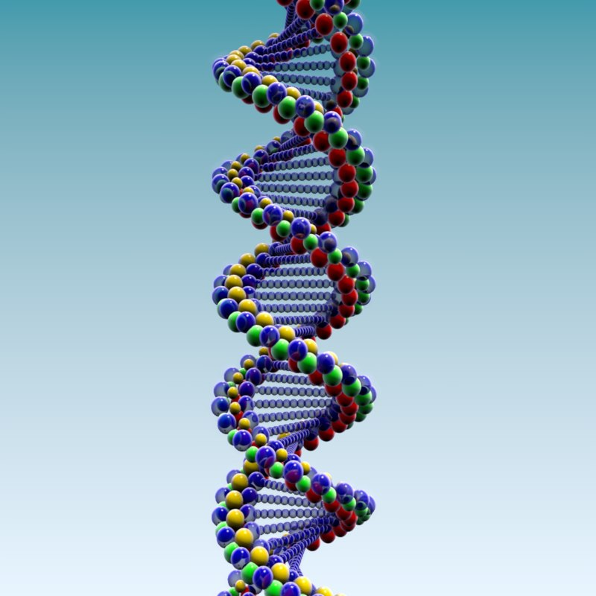
Dezoksiribonuklein kislota
Nukleotidlarning komplementar joylashishi, qo‘sh spiral orasidagi masofa butun DNK bo‘ylab bir xil bo‘lishi ta’minlanadi va qarama-qarshi turgan nukleotidlar o‘rtasida juda ko‘plab vodorod bog‘lar vujudga keladi.

Slide 17
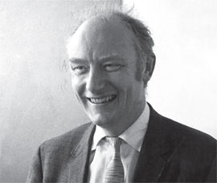
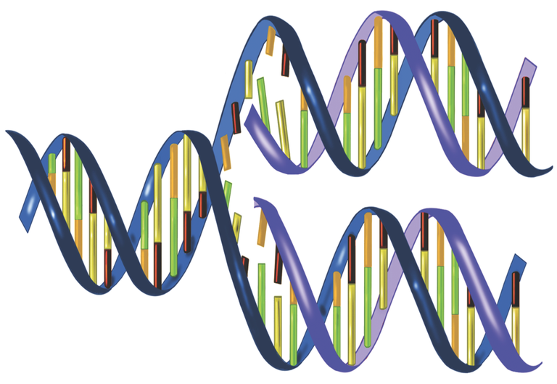
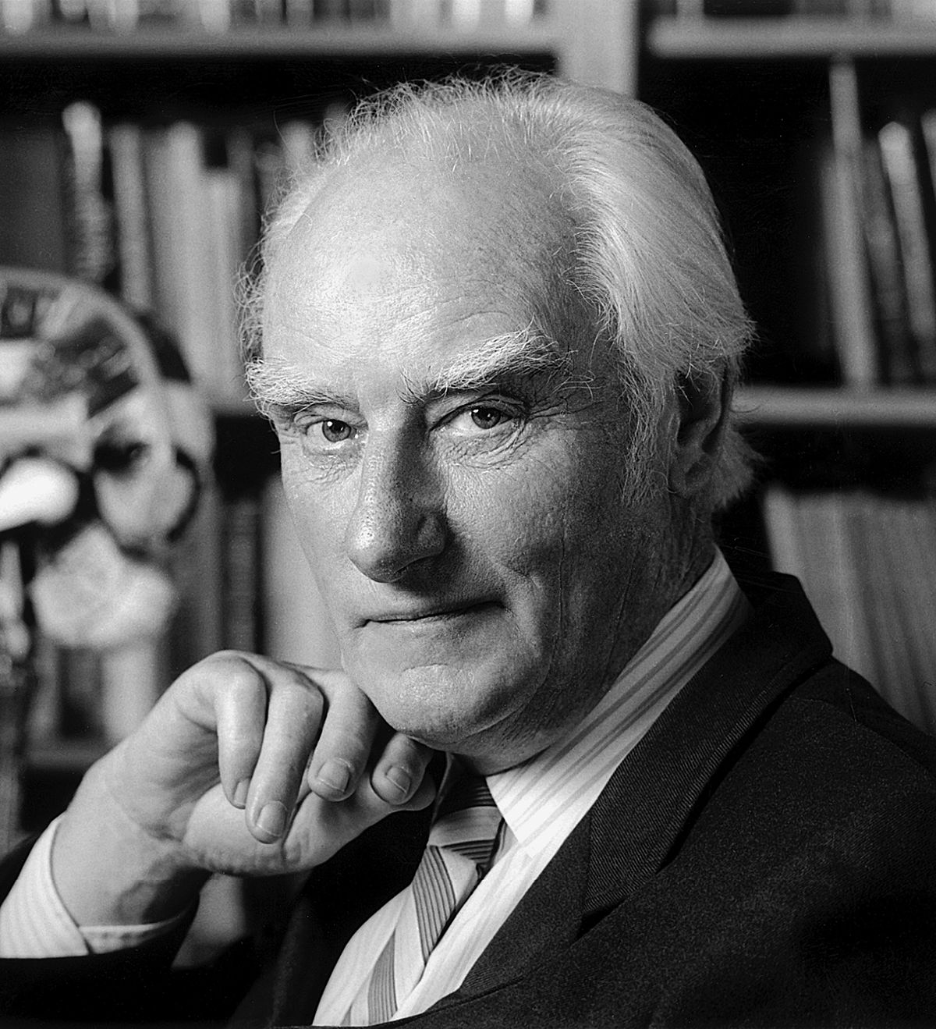
Dezoksiribonuklein kislota
DNKning tuzilishi modeli amerikalik biolog J.Uotson va angliyalik fizik olim F.Krik tomonidan 1953- yilda kashf etilgan.

Slide 18
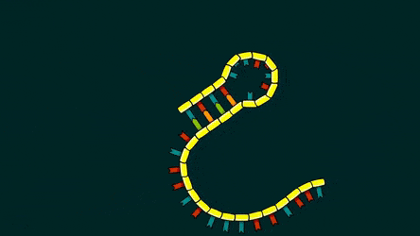
Ribonuklein kislota
RNK molekulasi ham DNK molekulasi kabi polinukleotid zanjirdir, lekin DNKdan farq qilib, RNK molekulasi bir zanjirli bo‘ladi. RNK nukleotidlarining tarkibi DNK nukleotidlaridan bir oz farq qiladi, ya’ni RNKdagi uglevod dezoksiriboza emas, balki ribozadir, ribonuklein kislota degan so‘z ham RNK uglevodidan kelib chiqqan.

Slide 19
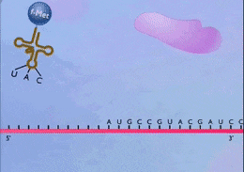
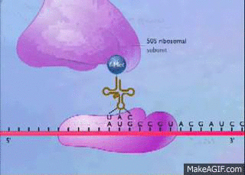
Ribonuklein kislota
Hujayrada RNKning bir necha xili bo‘ladi. Ularning hammasi oqsil sintezida ishtirok etadi. Birinchi xili – transport RNK
(t-RNK) .
Ikkinchi xili – informatsion RNK (i-RNK)dir.
Uchinchi xili – ribosom RNK
(r-RNK)dir.

Slide 20
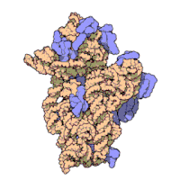
Ribonuklein kislota
r-RNK ribosoma tarkibida bo‘lib, uning vazifasi oqsil molekulasini yig‘ishdir.

Slide 21
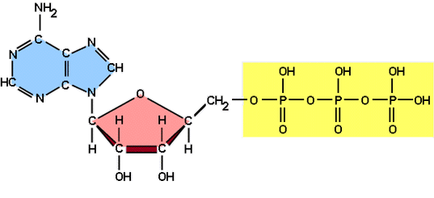
Adenozintrifosfat kislota
Organizmdagi har bir hujayra tarkibida adenozintrifosfat (ATF) bo‘ladi. ATF ham kimyoviy tuzilishi jihatidan nukleotidlar qatoriga kiradi. Har bir nukleotidda bo‘lganidek, ATF da ham azot asosi (adenin), uglevod (riboza) va fosfat kislota qoldig‘i bo‘ladi.

Slide 22
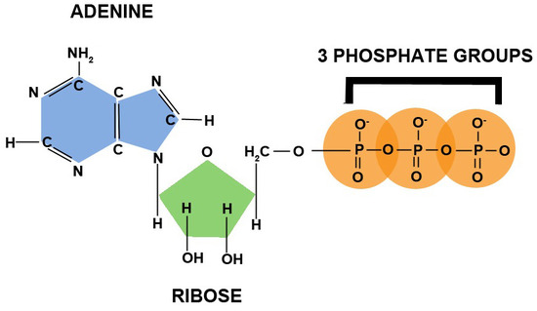
Adenozintrifosfat kislota
Adenin
3 ta fosfat kislota qoldig’i
ATF tarkibidagi bitta fosfat kislotaning ajralishi 40 kJ energiya chiqishiga imkon beradi.
~
~
Riboza

Slide 23
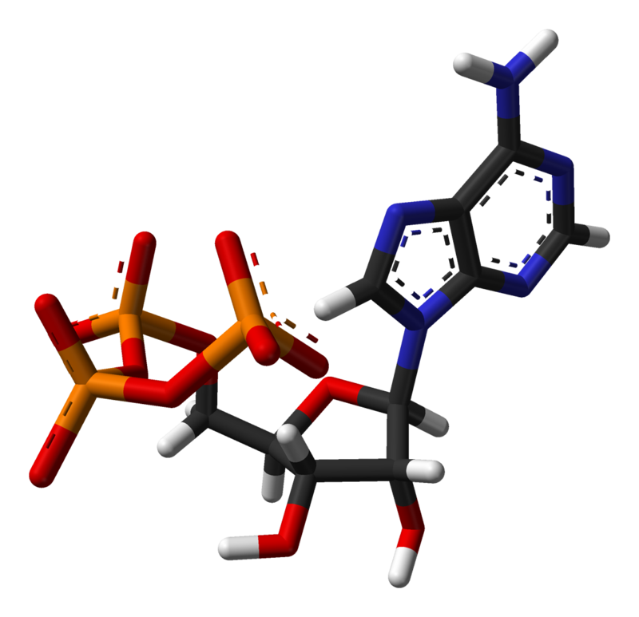
Adenozintrifosfat kislota
ATF tarkibidan bitta fosfat kislota qoldig‘i ajralib chiqsa adenozindifosfat (ADF), ikkita fosfat kislota qodig‘i ajralib chiqsa, adenozinmonofosfat (AMF) hosil bo‘ladi. Uchta fosfat kislota tutuvchi (ATF) molekulasi ko‘p energiyaga egadir. Shuning uchun uni makroergik birikma deb ataladi.

Slide 24
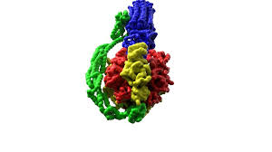
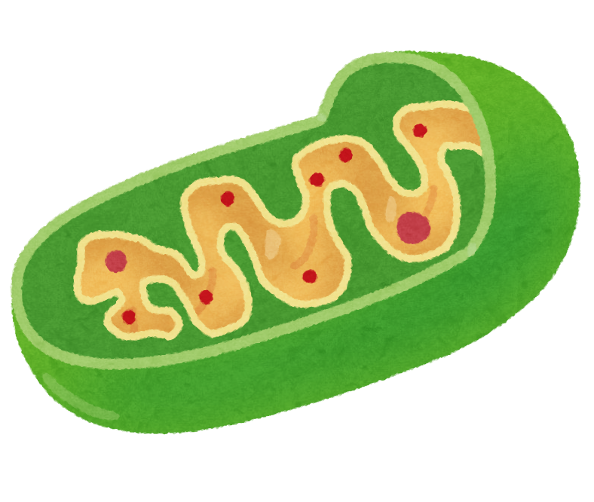
Adenozintrifosfat kislota
ATF hujayradagi energiya almashinuvida asosiy rol o‘ynaydi. U har qanday hujayra funksiyasini energiya bilan ta’minlab beruvchi bevosita manbadir.
ATF

Slide 25
Mavzuni mustahkamlash
Solishtirish belgilari
DNK
RNK
2
Hujayrada
Yadro, mitoxondriya, xloroplastlar
Yadro, mitoxondriya, xloroplastlar, sitoplazma, yadro
Yadroda
Xromosomalarda
Yadrochada
Nukleotidlari
A, T, G , S
A, U, G , S
Tuzilishi
Qo‘sh spiral, ikkita polinukleotid zanjirdan
Bitta polinukleotid zanjirdan
Vazifalari
Irsiy axborotni saqlash va uzatish
Oqsil sintezlash

Slide 26
Mavzuni mustahkamlash
MISOL
2
1-DNK zanjiri- ATGSSGTTAAGGSTAS
2-DNK zanjiri- TASGGSAATTSSGATG
i-RNK zanjiri- AUGSSGUUAAGGSUAS

Slide 27

Mustaqil bajarish uchun topshiriqlar
28 - §. Mavzuni o‘qing.
Mavzu yakunidagi savollarga javob yozing.
Mavzu yakunidagi misollarni yeching.

